Slide 1
Cây nhị phân tìm kiếm

Slide 2
Tree – Định nghĩa
Cây là một tập hợp T các phần tử (gọi là nút của cây) trong đó có 1 nút đặc biệt được gọi là gốc, các nút còn lại được chia thành những tập rời nhau T₁, T₂ , ... , T_{n} theo quan hệ phân cấp trong đó T_{i} cũng là một cây
A tree is a set of one or more nodes T such that:
i. there is a specially designated node called a root
ii. The remaining nodes are partitioned into n disjointed set of nodes T1, T2,…,Tn, each of which is a tree

Slide 3
Tree – Ví dụ
Notes:
This is a tree because it is a set of nodes {A,B,C,D,E,F,G,H,I}, with node A as a root node and the
remaining nodes partitioned into three disjointed sets {B,G,H,I}, { C,E,F} and {D}, respectively. Each of
these sets is a tree because each satisfies the aforementioned definition properly.

Slide 4
Tree – Ví dụ
Không phải cây
Nhận xét: Trong cấu trúc cây không tồn tại chu trình
Notes:
Even though this is a set of nodes {A,B,C,D,E,F,G,H,I}, with node A as a root node, this is not a tree
because the fact that node E is shared makes it impossible to partition nodes B through I into
disjointed sets.

Slide 5
Khái niệm
Bậc của một nút: là số cây con của nút đó. Cây có bậc n thì gọi là cây n-phân
Nút gốc: là nút không có nút cha
Nút lá: là nút có bậc bằng 0
Nút nhánh: là nút có bậc khác 0 và không phải là gốc
2
2
2
0
1
1
0
0
0

Slide 6
Khái niệm
Độ dài đường đi từ gốc đến nút x: là số nhánh cần đi qua kể từ gốc đến x
Độ cao của cây: Độ dài đường đi từ gốc đến nút lá ở mức thấp nhất
Mức 0
Mức 1
Mức 2
Mức 3

Slide 7
Binary Tree – Định nghĩa
Cây nhị phân là cây mà mỗi nút có tối đa 2 cây con

Slide 8
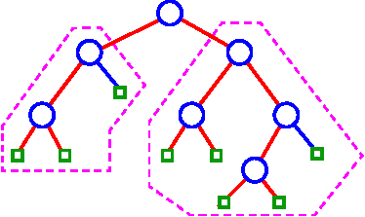
Binary Tree – Ví dụ
Cây con trái
Cây con phải
Hình ảnh một cây nhị phân

Slide 9
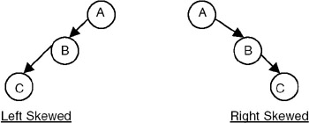
Binary Tree – Ví dụ
Cây lệch trái và cây lệch phải

Slide 10
Binary Tree – Ví dụ
A full binary tree

Slide 11
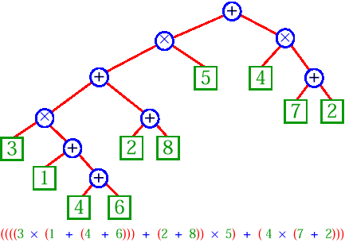
Binary Tree – Ví dụ
Cây nhị phân dùng để biểu diễn một biểu thức toán học:

Slide 12
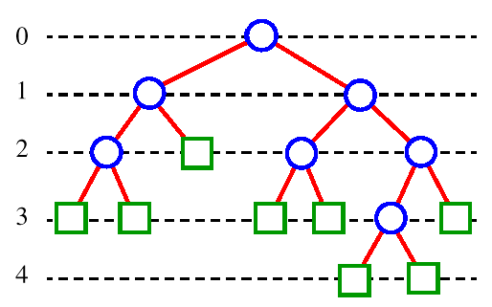
Binary Tree – Một số tính chất
Số nút nằm ở mức i ≤ 2^{i}
Số nút lá ≤ 2^{h-1}, với h là chiều cao của cây
Chiều cao của cây h ≥ log₂N, với N là số nút trong cây
Số nút trong cây ≤ 2^{h}-1với h là chiều cao của cây
Notes:
A full binary tree is a binary of depth k having 2^k − 1 nodes. If it has < 2^k − 1, it is not a full binary tree.

Slide 13
Binary Search Tree
Nhu cầu tìm kiếm là rất quan trọng. Vì lý do này, người ta đã đưa ra cấu trúc cây để thỏa mãn nhu cầu trên
Tuy nhiên, nếu chỉ với cấu trúc cây nhị phân đã định nghĩa ở trên, việc tìm kiếm còn rất mơ hồ
Cần có thêm một số ràng buộc để cấu trúc cây trở nên chặt chẽ, dễ dùng hơn
Một cấu trúc như vậy chính là cây nhị phân tìm kiếm

Slide 14
Binary Search Tree - Định nghĩa
Cây nhị phân tìm kiếm (CNPTK) là cây nhị phân trong đó tại mỗi nút, khóa của nút đang xét lớn hơn khóa của tất cả các nút thuộc cây con trái và nhỏ hơn khóa của tất cả các nút thuộc cây con phải
Nhờ ràng buộc về khóa trên CNPTK, việc tìm kiếm trở nên có định hướng
Nếu số nút trên cây là N thì chi phí tìm kiếm trung bình chỉ khoảng log₂N
Trong thực tế, khi xét đến cây nhị phân chủ yếu người ta xét CNPTK

Slide 15
Binary Search Tree – Ví dụ
44
18
88
13
37
59
108
15
23
40
55
71

Slide 16
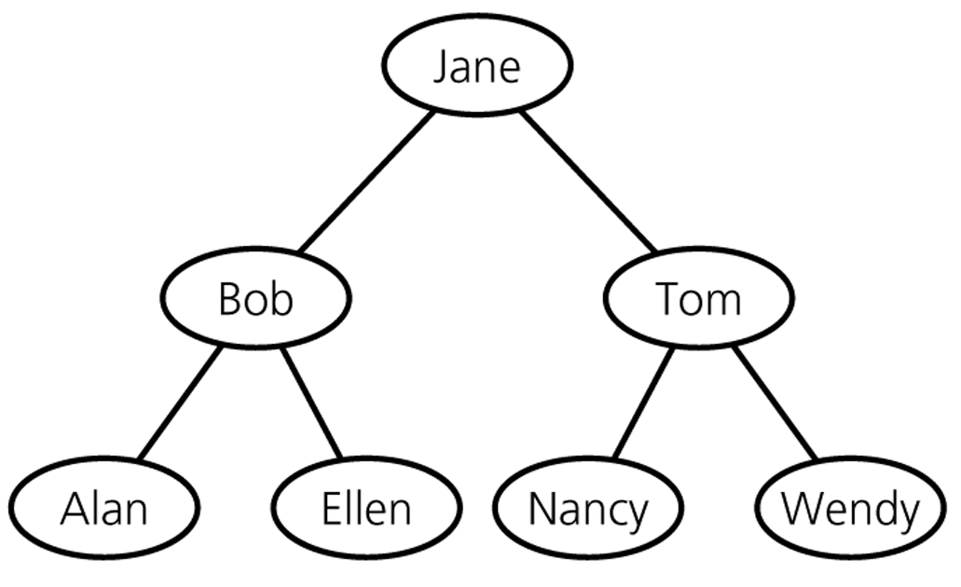
Binary Search Tree – Ví dụ

Slide 17
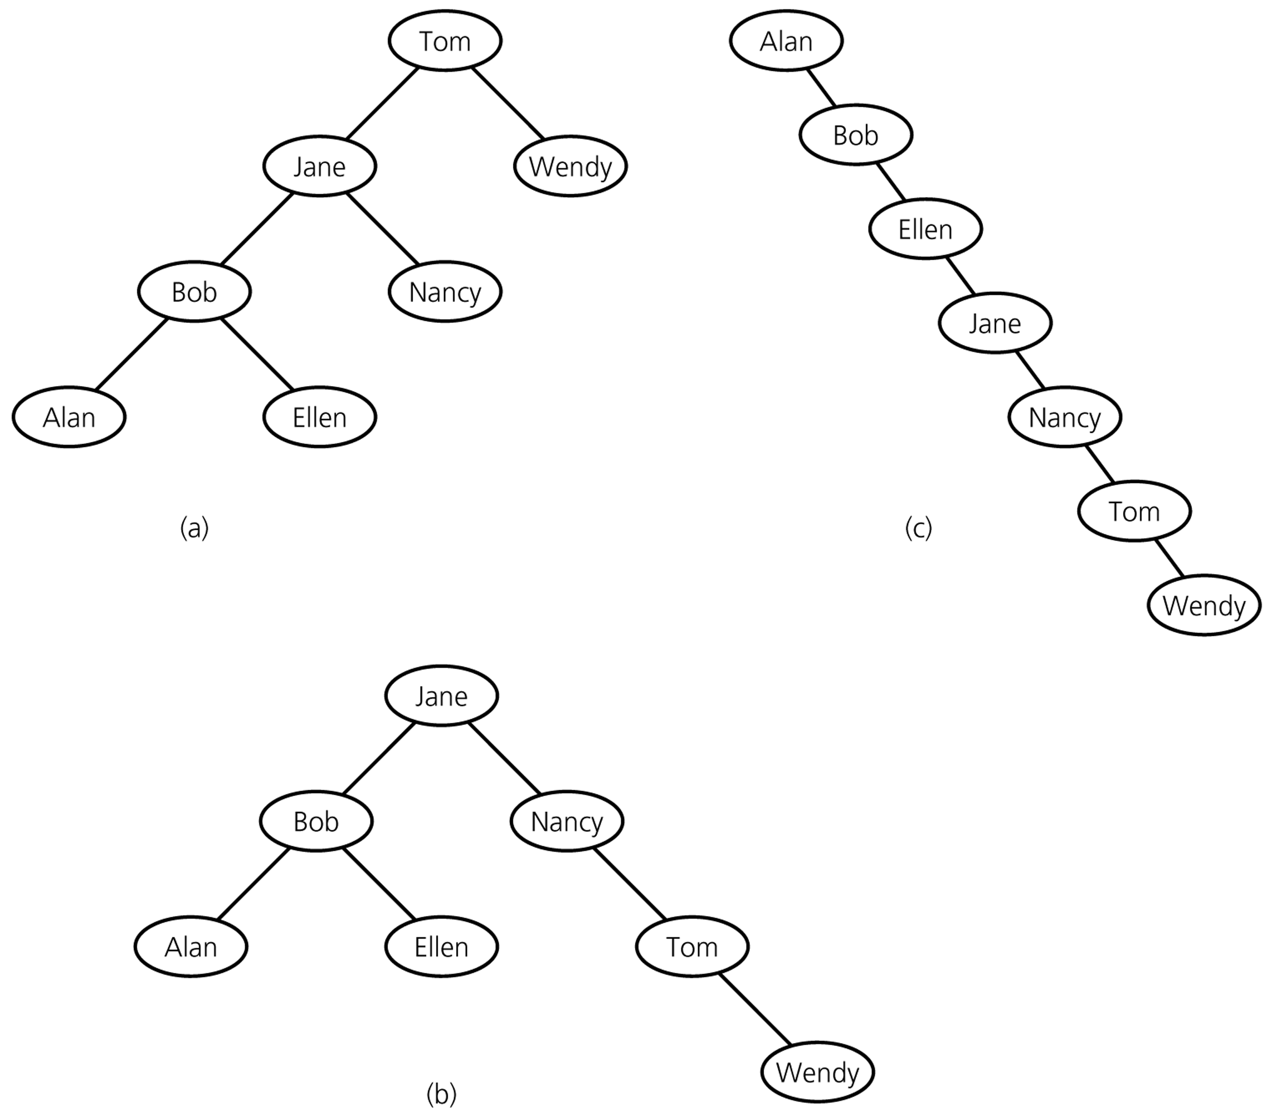
Binary Search Tree – Ví dụ

Slide 18


Đặc điểm cây nhị phân tìm kiếm
Là cây nhị phân
Giá trị của một node bất kỳ luôn lớn hơn giá trị của tất cả các node bên trái và nhỏ hơn giá trị tất cả các node bên phải
➔Nút có giá trị nhỏ nhất nằm ở trái nhất của cây
➔Nút có giá trị lớn nhất nằm ở phải nhất của cây
7
3
36
1
6
15
40
4
23

Slide 19
Định nghĩa kiểu dữ liệu
Nút
TNODE
Giá trị
Key
Trỏ trái
Trỏ phải
pLeft
pRight
typedef struct TNODE
{
<Data> Key;
struct TNODE *pLeft, *pRight;
} *TREE;

Slide 20
Ví dụ khai báo
typedef struct TNODE
{
int Key;
struct TNODE *pLeft, *pRight;
} *TREE;

Slide 21
Cấu trúc chương trình
Khai báo cấu trúc cây
Khởi tạo cây rỗng
Xây dựng cây
Các thao tác
Hủy cây

Slide 22
Các thao tác
1. Tạo cây
2. Duyệt cây
3. Cho biết các thông tin của cây
4. Tìm kiếm
5. Xoá node trên cây

Slide 23
Binary Search Tree
Nhận xét:
Tất cả các thao tác searchNode, insertNode, delNode đều có độ phức tạp trung bình O(h), với h là chiều cao của cây
Trong trong trường hợp tốt nhất, CNPTK có n nút sẽ có độ cao h = log₂(n). Chi phí tìm kiếm khi đó sẽ tương đương tìm kiếm nhị phân trên mảng có thứ tự
Trong trường hợp xấu nhất, cây có thể bị suy biến thành 1 danh sách liên kết (khi mà mỗi nút đều chỉ có 1 con trừ nút lá). Lúc đó các thao tác trên sẽ có độ phức tạp O(n)
Vì vậy cần có cải tiến cấu trúc của CNPTK để đạt được chi phí cho các thao tác là log₂(n)

Slide 24
Binary Search Tree
1,2,3,4,5
1
2
3
4
5

Slide 25
AVL Tree - Định nghĩa
Cây nhị phân tìm kiếm cân bằng là cây mà tại mỗi nút của nó độ cao của cây con trái và của cây con phải chênh lệch không quá một.

Slide 26
AVL Tree – Ví dụ
44
23
88
13
37
59
108
15
30
40
55
71

Slide 27
AVL Tree
Lịch sử cây cân bằng (AVL Tree):
AVL là tên viết tắt của các tác giả người Nga đã đưa ra định nghĩa của cây cân bằng Adelson-Velskii và Landis (1962)
Từ cây AVL, người ta đã phát triển thêm nhiều loại CTDL hữu dụng khác như cây đỏ-đen (Red-Black Tree), B-Tree, …
Cây AVL có chiều cao O(log2(n))

Slide 28
AVL Tree – Biểu diễn
Trường hợp thêm hay hủy một phần tử trên cây có thể làm cây tăng hay giảm chiều cao, khi đó phải cân bằng lại cây
Việc cân bằng lại một cây sẽ phải thực hiện sao cho chỉ ảnh hưởng tối thiểu đến cây nhằm giảm thiểu chi phí cân bằng
Các thao tác đặc trưng của cây AVL:
Thêm một phần tử vào cây AVL
Hủy một phần tử trên cây AVL
Cân bằng lại một cây vừa bị mất cân bằng

Slide 29
AVL Tree
Các trường hợp mất cân bằng:
Ta sẽ không khảo sát tính cân bằng của 1 cây nhị phân bất kỳ mà chỉ quan tâm đến các khả năng mất cân bằng xảy ra khi thêm hoặc hủy một nút trên cây AVL
Như vậy, khi mất cân bằng, độ lệch chiều cao giữa 2 cây con sẽ là 2
Có 6 khả năng sau:
Trường hợp 1 - Cây T lệch về bên trái : 3 khả năng
Trường hợp 2 - Cây T lệch về bên phải: 3 khả năng

Slide 30
AVL Tree
T
T
L
T1
R
L
T1
R
h-1
h-1
L1
R1
h-1
L1
R1
h
h-1
h
T
L
T1
R
h-1
L1
L1
h
h
Trường hợp 1: cây T lệch về bên trái

Slide 31
AVL Tree
T
T
L
R
T1
L
R
T1
h-1
h-1
L1
R1
L1
R1
h-1
h-1
h
h
T
L
R
T1
h-1
L1
R1
h
h
Trường hợp 2: cây T lệch về bên phải

Slide 32
AVL Tree
Các trường hợp mất cân bằng:
Các trường hợp lệch về bên phải hoàn toàn đối xứng với các trường hợp lệch về bên trái.
Vì vậy, chỉ cần khảo sát trường hợp lệch về bên trái.
Trong 3 trường hợp lệch về bên trái, trường hợp T1 lệch phải là phức tạp nhất. Các trường hợp còn lại giải quyết rất đơn giản.

Slide 33

AVL Tree - Cân bằng lại cây AVL
T/h 1.1: cây T1 lệch về bên trái. Ta thực hiện phép quay đơn Left-Left
T
T1
L
T1
R
L1
T
h-1
h
L1
R1
h-1
R1
R
h
h-1
h-1

Slide 34
AVL Tree - Cân bằng lại cây AVL
T/h 1.2: cây T1 không lệch. Ta thực hiện phép quay đơn Left-Left
T
T1
L
T1
R
L1
T
h-1
h
L1
R1
R1
R
h
h
h
h-1

Slide 35
AVL Tree - Cân bằng lại cây AVL
T/h 1.3: cây T1 lệch về bên phải. Ta thực hiện phép quay kép Left-Right
Do T1 lệch về bên phải ta không thể áp dụng phép quay đơn đã áp dụng trong 2 trường hợp trên vì khi đó cây T sẽ chuyển từ trạng thái mất cân bằng do lệch trái thành mất cân bằng do lệch phải ? cần áp dụng cách khác

Slide 36
T
T
L
T1
R
T1
R
h-1
h-1
L1
R1
L1
T2
h-1
h
h-1
R1
L2
R2
T2
T1
T
L1
L2
R2
R
h-1
h-1

Slide 37
AVL Tree - Cân bằng lại cây AVL
Lưu ý:
Trước khi cân bằng cây T có chiều cao h+2 trong cả 3 trường hợp 1.1, 1.2 và 1.3
Sau khi cân bằng:
Trường hợp 1.1 và 1.3 cây có chiều cao h+1
Trường hợp 1.2 cây vẫn có chiều cao h+2. Đây là trường hợp duy nhất sau khi cân bằng nút T cũ có chỉ số cân bằng ≠ 0
Thao tác cân bằng lại trong tất cả các trường hợp đều có độ phức tạp O(1)

Slide 38
AVL Tree - Cân bằng lại cây AVL
T/h 1.1: cây T1 lệch về bên trái. Ta thực hiện phép quay đơn Left-Left
T
T1
L
T1
R
L1
T
h-1
h
L1
R1
h-1
R1
R
h
h-1
h-1

Slide 39
AVL Tree - Cân bằng lại cây AVL
void rotateLL(AVLTree &T) //quay đơn Left-Left
{
AVLNode* T1 = T->pLeft;
T->pLeft = T1->pRight;
T1->pRight = T;
switch(T1->balFactor) {
case LH: T->balFactor = EH;
T1->balFactor = EH;
break;
case EH: T->balFactor = LH;
T1->balFactor = RH;
break;
}
T = T1;
}
Quay đơn Left-Left:

Slide 40
AVL Tree - Cân bằng lại cây AVL
void rotateRR (AVLTree &T) //quay đơn Right-Right
{
AVLNode* T1 = T->pRight;
T->pRight = T1->pLeft;
T1->pLeft = T;
switch(T1->balFactor) {
case RH: T->balFactor = EH;
T1->balFactor= EH;
break;
case EH: T->balFactor = RH; T1->balFactor= LH;
break;
}
T = T1;
}
Quay đơn Right-Right:

Slide 41
AVL Tree - Cân bằng lại cây AVL
void rotateLR(AVLTree &T)//quay kép Left-Right
{ AVLNode* T1 = T->pLeft;
AVLNode* T2 = T1->pRight;
T->pLeft = T2->pRight;
T2->pRight = T;
T1->pRight = T2->pLeft;
T2->pLeft = T1;
switch(T2->balFactor) {
case LH: T->balFactor = RH; T1->balFactor = EH; break;
case EH: T->balFactor = EH; T1->balFactor = EH; break;
case RH: T->balFactor = EH; T1->balFactor = LH; break;
}
T2->balFactor = EH;
T = T2;
}
Quay kép Left-Right:

Slide 42
AVL Tree - Cân bằng lại cây AVL
void rotateRL(AVLTree &T) //quay kép Right-Left
{ AVLNode* T1 = T->pRight;
AVLNode* T2 = T1->pLeft;
T->pRight = T2->pLeft;
T2->pLeft = T;
T1->pLeft = T2->pRight;
T2->pRight = T1;
switch(T2->balFactor) {
case RH: T->balFactor = LH; T1->balFactor = EH; break;
case EH: T->balFactor = EH; T1->balFactor = EH; break;
case LH: T->balFactor = EH; T1->balFactor = RH; break;
}
T2->balFactor = EH;
T = T2;
}
Quay keùp Right-Left

Slide 43
AVL Tree - Cân bằng lại cây AVL
int balanceLeft(AVLTree &T)
//Cân bằng khi cây bị lêch về bên trái
{
AVLNode* T1 = T->pLeft;
switch(T1->balFactor) {
case LH: rotateLL(T); return 2;
case EH: rotateLL(T); return 1;
case RH: rotateLR(T); return 2;
}
return 0;
}
Cân bằng khi cây bị lêch về bên trái:

Slide 44
AVL Tree - Cân bằng lại cây AVL
int balanceRight(AVLTree &T )
//Cân bằng khi cây bị lêch về bên phải
{
AVLNode* T1 = T->pRight;
switch(T1->balFactor) {
case LH: rotateRL(T); return 2;
case EH: rotateRR(T); return 1;
case RH: rotateRR(T); return 2;
}
return 0;
}
Cân bằng khi cây bị lêch về bên phải

Slide 45
AVL Tree
Nhận xét:
Thao tác thêm một nút có độ phức tạp O(1)
Thao tác hủy một nút có độ phức tạp O(h)
Với cây cân bằng trung bình 2 lần thêm vào cây thì cần một lần cân bằng lại; 5 lần hủy thì cần một lần cân bằng lại

Slide 46
AVL Tree
Nhận xét:
Việc hủy 1 nút có thể phải cân bằng dây chuyền các nút từ gốc cho đên phần tử bị hủy trong khi thêm vào chỉ cần 1 lần cân bằng cục bộ
Độ dài đường tìm kiếm trung bình trong cây cân bằng gần bằng cây cân bằng hoàn toàn log₂n, nhưng việc cân bằng lại đơn giản hơn nhiều
Một cây cân bằng không bao giờ cao hơn 45% cây cân bằng hoàn toàn tương ứng dù số nút trên cây là bao nhiêu

Slide 47
Set in C++
Sets are containers that store unique elements following a specific order.
In a set, the value of an element also identifies it (the value is itself the key, of type T), and each value must be unique.
The value of the elements in a set cannot be modified once in the container (the elements are always const), but they can be inserted or removed from the container.

Slide 48
Some basic functions
begin() – Returns an iterator to the first element in the set.
end() – Returns an iterator to the theoretical element that follows last element in the set.
size() – Returns the number of elements in the set.
empty() – Returns whether the set is empty.

Slide 49
Some basic functions
Insert Insert element
Erase Erase/ remove elements
Clear Removes all the elements from the set

Slide 50
Some basic functions
Find Get iterator to element
Count Count elements with a specific value
lower_bound Return iterator to lower bound
upper_bound Return iterator to upper bound
equal_range Get range of equal elements

Slide 51
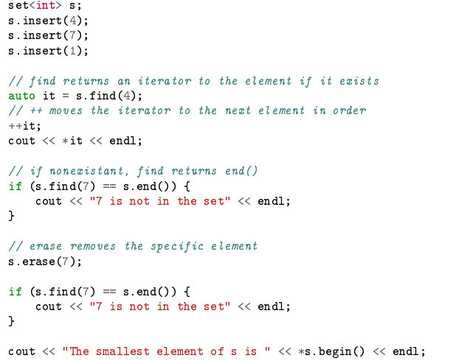

Slide 52
Map in C++
A structure similar to the set.
The elements are called keys and have associated values.
To declare a map with string keys and int values you write
map<string, int> m;
Accessing the value associated with a key x is done using the [] operator
m["Johan"] would access the value associated with the "Johan" key.

Slide 53
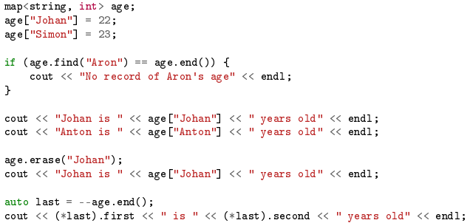

Slide 54
#include<iostream>
#include<map> // for map operations
using namespace std;
int main()
{
// declaring map of char and int
map< char, int > mp;
// declaring iterators
map<char, int>::iterator it ;
map<char, int>::iterator it1;
map<char, int>::iterator it2;
// declaring pair for return value of map containing
// map iterator and bool
pair <map<char, int>::iterator, bool> ptr;
// using insert() to insert single pair
// inserting 'a' with 20
ptr = mp.insert( pair<char, int>('a', 20) );
// checking if the key was already present or newly inserted
if(ptr.second)
cout << "The key was newly inserted" ;
else
cout << "The key was already present" ;
cout << endl ;
// printing map pairs after insertion
cout << "The map pairs after 1st insertion are : \n";
for (it1 = mp.begin(); it1!=mp.end(); ++it1)
cout << it1->first << "->" << it1->second << endl;
it = mp.begin();
// inserting map pair using hint
mp.insert(it, pair<char, int>('b', 24) );
cout << endl ;
// printing map pairs after insertion
cout << "The map pairs after 2nd insertion are : \n";
for (it1 = mp.begin(); it1!=mp.end(); ++it1)
cout << it1->first << "->" << it1->second << endl;
// initializing another map
map<char, int> mp2;
// using insert(beg_iter, end_iter) to copy all elements
mp2.insert(mp.begin(), mp.end());
cout << endl ;
// printing new map pairs after insertion
cout << "The new map pairs after insertion are : \n";
for (it1 = mp2.begin(); it1!=mp2.end(); ++it1)
cout << it1->first << "->" << it1->second << endl;
}

Slide 55
